Slide 1
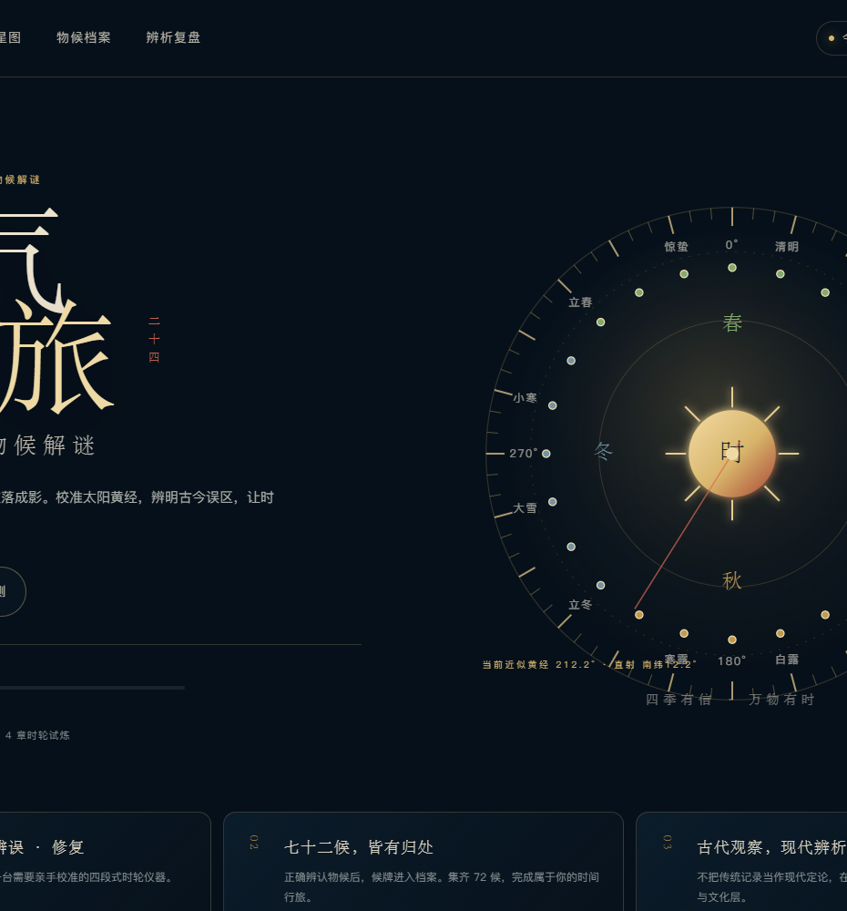
数字游戏作品 · 浏览器 2D
节气行旅
二十四节气的物候解谜
修复一座失去秩序的四季时钟
观天 · 识候 · 辨误 · 修复
24 个节气关卡 72 候图鉴 4 个章末试炼
纯前端运行 · 无登录 · 无后端 · 核心玩法可离线
学生原创参赛作品
Notes:
封面。画面来自真实运行的首页截图，右侧为四季黄经仪局部。作品不含学校、团队成员或指导教师等身份信息。

Slide 2
节气行旅
问题定义
02 / 12
WHY THIS GAME
三种混淆，让节气变成“背名称”
二十四节气连接太阳运动、物候和农事生活，但公众理解常停在名称记忆。
01
02
03
天文节点 ≠ 当天天气
古代物候 ≠ 现代定律
节气名称 ≠ 定量标准
立春、夏至由太阳黄经确定；入春、最热日还要看当地气温与热量累积。
七十二候是有价值的观察体系，但不能直接等同于现代气象或生物学标准。
“小雪”“大雨”等名称描述季节趋势，不是统一的降水量或天气等级。
不是增加更多“知识点”，而是让玩家亲手校准这些边界。
Notes:
问题定义依据游戏内 24 组科学辨析与 docs/科学与数据来源.md。现代气象季节判据应与天文节气节点区分。

Slide 3
节气行旅
核心机制
03 / 12
CORE LOOP
把知识变成一台需要校准的时轮
每一关都是一次完整的仪器操作，不是阅读后点下一题。
观天
识候
辨误
修复
PHASE 01
PHASE 02
PHASE 03
PHASE 04
旋转日轮，对准太阳视黄经 315°—300° 的节点刻度，再认节气印。
从 6 枚混合候牌中找出 3 枚，并按初候、二候、三候排序。
从 4 条材料中选出 2 条证据，让科学证据天平回到平衡。
排列太阳位置到物候表现的 4 段因果链，启动节气时轮。
目标 · 线索 · 操作 · 即时反馈 · 成功条件 · 评分
Notes:
四段式核心循环对应游戏内四个阶段：观天、识候、辨误、修复。每段都设置错误扣精度、连击中断、提示扣分和重试。

Slide 4
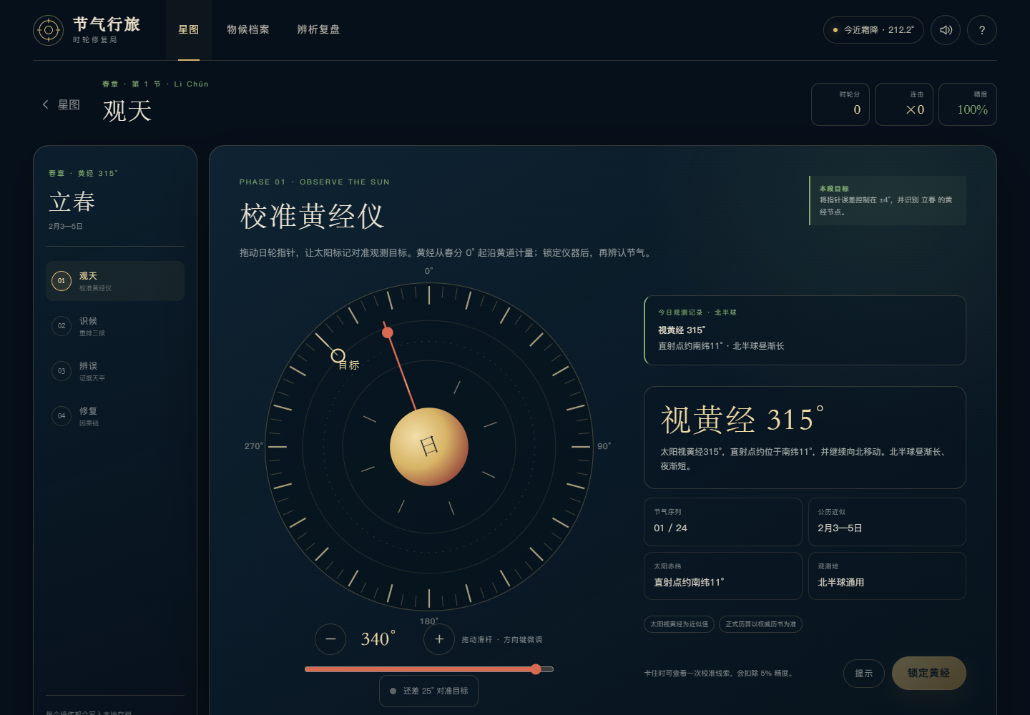
节气行旅
机制拆解 A
04 / 12
OBSERVE THE SUN
太阳黄经不是背景，而是第一道操作
观测记录
视黄经 315°
直射点约南纬 11°
北半球昼渐长
±4°
4 选 1
指针容差
节气印识别
拖动 / 触屏滑杆 / 键盘方向键均可操作。锁定黄经后再辨认节气，让“天文位置—季节名称”形成一次可验证的动作。
Notes:
观天段使用前端太阳视黄经算法作互动演示。正式历算以紫金山天文台等权威历书为准。

Slide 5
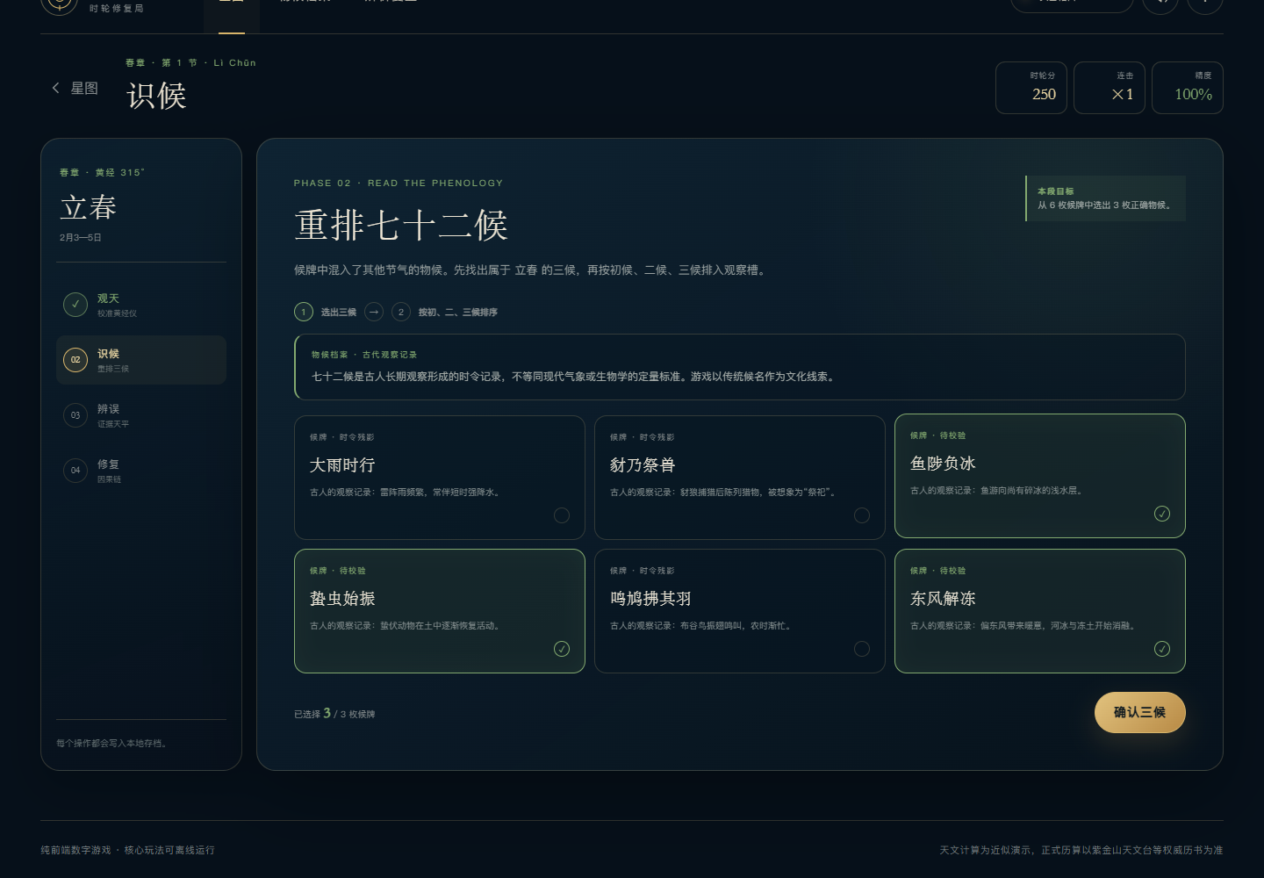
节气行旅
机制拆解 B
05 / 12
READ THE PHENOLOGY
七十二候，从阅读列表变成可收集的候牌
3 / 6
从混合候牌中选出本节气的三候
初 → 二 → 三
再按传统候序放入观察槽
72
候牌收入档案，形成完整物候图鉴
Notes:
七十二候名称采用公开通行传统体系，游戏内注明其为古代观察记录，不直接等同于现代生物学或气象标准。

Slide 6
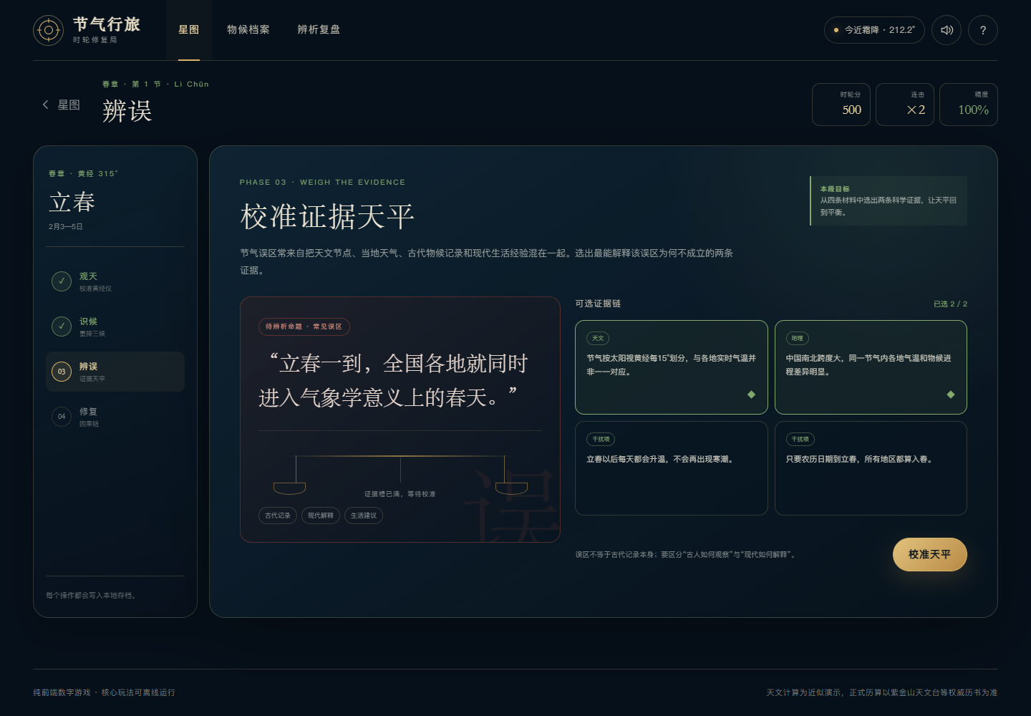
节气行旅
机制拆解 C
06 / 12
WEIGH THE EVIDENCE
证据天平，把“传统”与“现代解释”分开
待辨析命题
“立春一到，全国就同时进入气象学意义上的春天。”
证据 A
节气按太阳视黄经划分，不直接决定各地实时气温。
证据 B
中国南北跨度大，同一节气内的气温和物候差异显著。
错误选择会进入“证据回廊”，答对后标记为“已校正”。
Notes:
辨误内容区分天文节点、实际天气与古代记录性质。地区差异不等同于节气时刻差异，节气时刻全国一致。

Slide 7
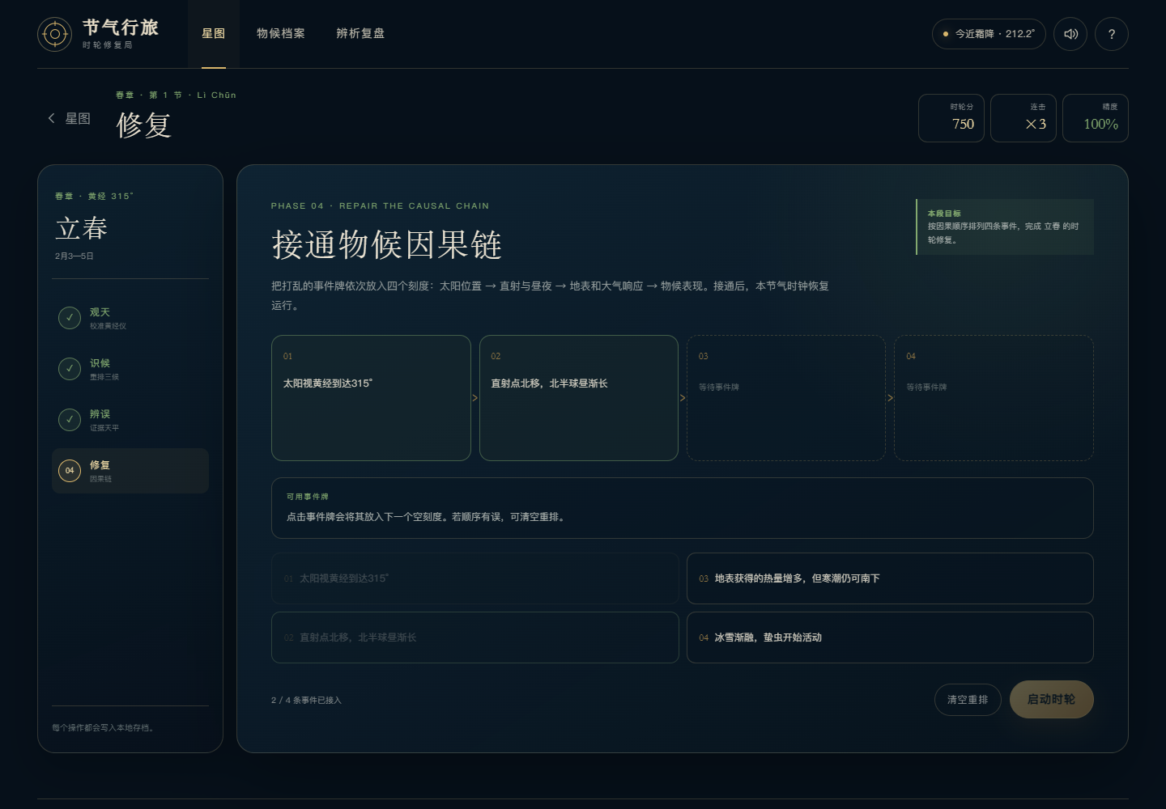
节气行旅
机制拆解 D
07 / 12
REPAIR THE CLOCK
四段因果链，才是本关的最后机关
01
太阳视黄经
到达本节气对应刻度
02
直射与昼夜
太阳高度、昼长发生变化
03
地表与大气
热量、水汽与环流响应
04
物候表现
萌发、鸣叫、迁徙或凝结
1000
满分
Notes:
评分：每段基础分受当前精度影响，错误扣 8% 精度并中断连击，提示扣 5%。900 分以上为三星。

Slide 8
节气行旅
关卡结构
08 / 12
24 TERM NODES
24 个节点构成可逐章解锁的四季星图
每个季节 6 个节气关，再追加 1 个章末综合试炼。
01
02
03
04
春章 · 启蛰
夏章 · 长明
秋章 · 敛藏
冬章 · 归根
立春
立夏
立秋
立冬
雨水
小满
处暑
小雪
惊蛰
芒种
白露
大雪
春分
夏至
秋分
冬至
清明
小暑
寒露
小寒
谷雨
大暑
霜降
大寒
章末试炼 · 6 + 1
章末试炼 · 6 + 1
章末试炼 · 6 + 1
章末试炼 · 6 + 1
Notes:
主线为 24 个节气节点；每章 6 关节气完成后解锁章末综合试炼，试炼不挤占 24 个节气节点。

Slide 9
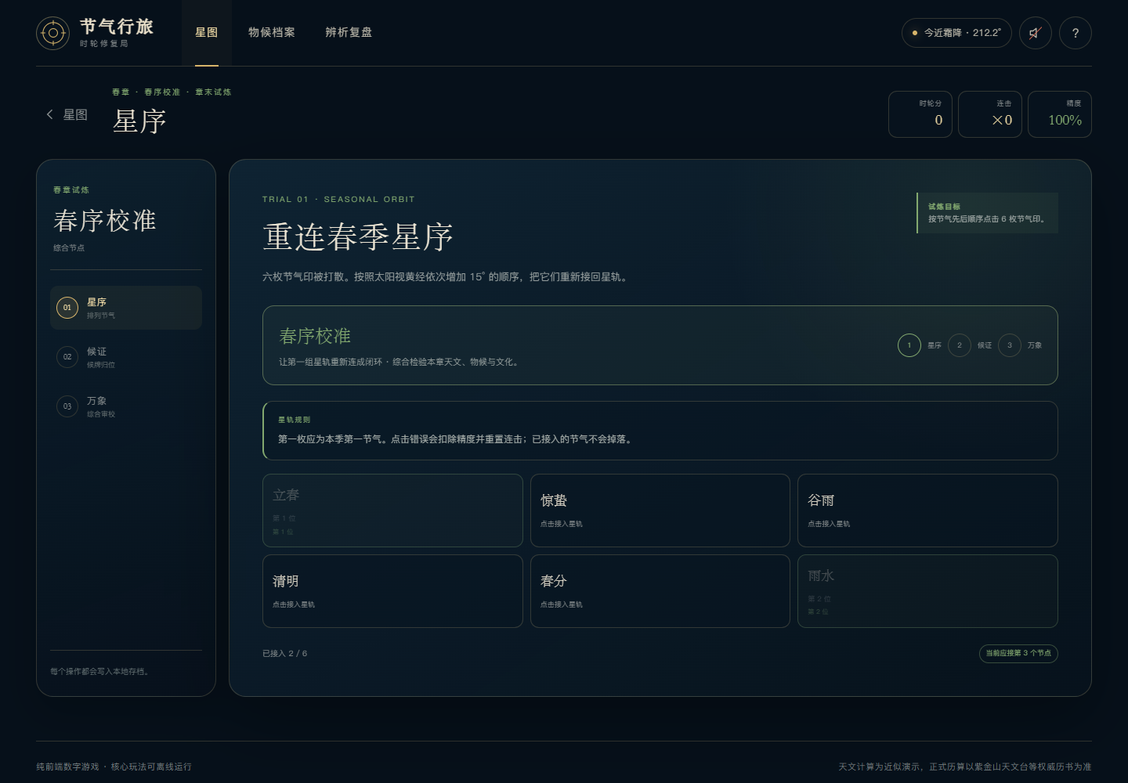
节气行旅
综合挑战
09 / 12
CHAPTER TRIAL
章末试炼检验的不是记忆，而是整章关系
从星序、候证到科学审校，将本章知识重新组合。
01
星序
按太阳视黄经顺序重连本章 6 个节气。
02
候证
为 3 个节点找到正确候牌，跨节点辨认物候。
03
万象
从 5 条陈述中选出 3 条可靠结论。
4 个章末印记，独立记录最佳分与星级。
Notes:
四个试炼分别为春序、夏序、秋序、冬序校准，包含 6 节气排序、3 组候证配对和 3 条科学陈述审校。

Slide 10
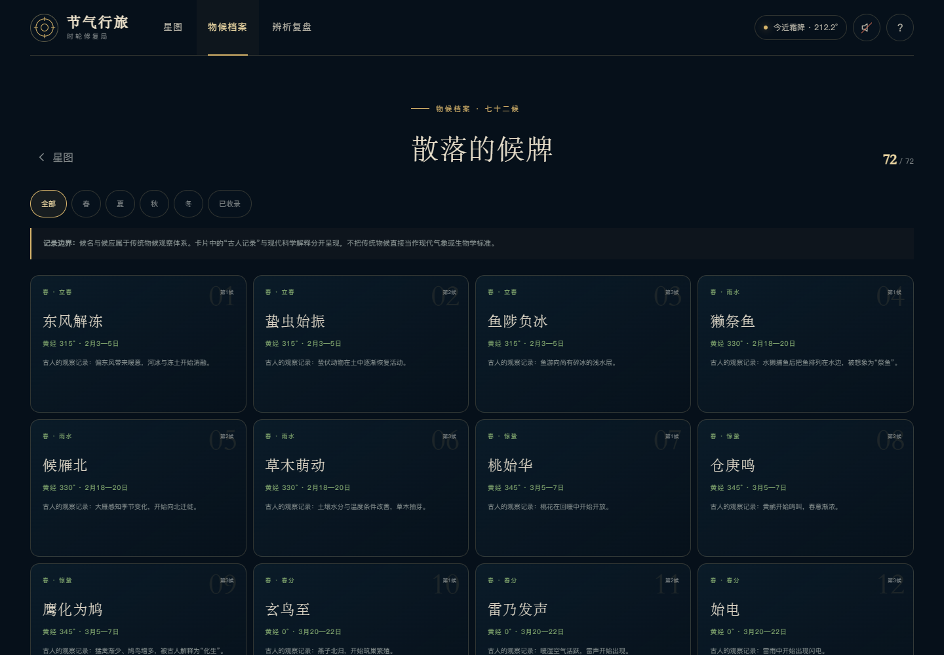
节气行旅
游戏反馈
10 / 12
SYSTEM LOOP
反馈、存档与图鉴构成完整游戏闭环
24
72
4
节气节点
物候候牌
章末印记
连击 · 精度 · 时轮分 · 星级
进度、最佳成绩、图鉴、错题与未完成检查点写入 localStorage。刷新后从上一完成阶段继续。
真实截屏
手机 390px 无横向溢出
单文件离线版无网络请求
成果卡由 Canvas 生成 PNG
Notes:
浏览器全流程测试覆盖 24 关、4 试炼、72 候、刷新续玩、错题路径、成果卡下载、390px 移动端和单文件离线版；测试中控制台无错误。

Slide 11
节气行旅
原创与实现
11 / 12
WHY IT IS DIFFERENT
机制差异：从科普阅读转向可玩的时间仪器
科普阅读型项目
节气行旅
主结构
长页 / 卡片 / 查询
四季星图与节点解锁
核心动作
阅读、测验、浏览
校准、筛选、排序、修复
反馈
对错与积分
精度、连击、星级、章节印记
收藏
静态候表
关卡内候牌收集与 72 候图鉴
结局
阅读记录页
Canvas 时间行旅 PNG
技术：HTML5 + CSS3 + 原生 JavaScript + SVG + Canvas
无第三方运行时库 · 无外部 AI API · 无后端
Notes:
与前作/普通科普页的差异落实在机制、反馈、收藏、结局和技术实现上；仅参考公开节气数据与知识背景，不复制页面结构或交互模型。

Slide 12
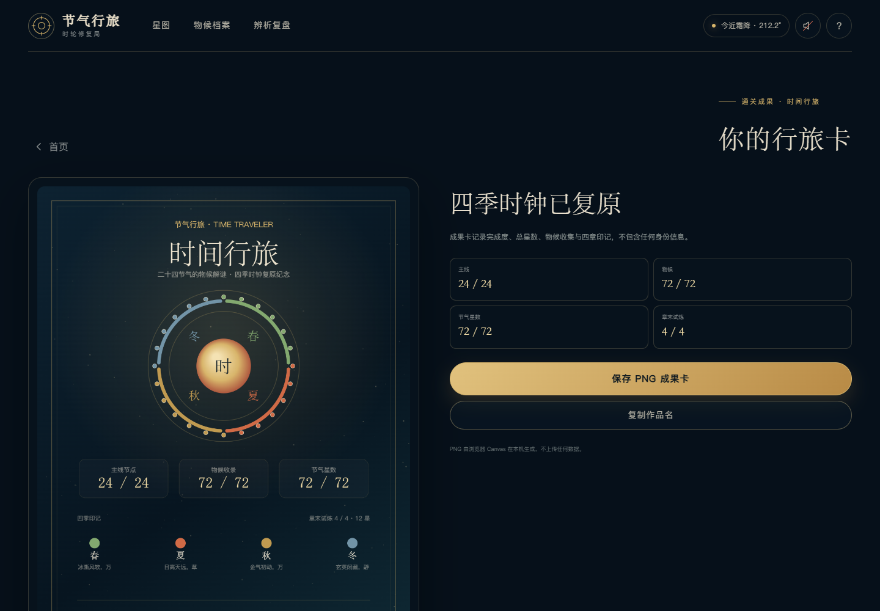
节气行旅
成果
12 / 12
观天有度，识候有信，辨误有据。
通关后生成不含身份信息的“时间行旅”成果卡。
24 / 24
72 / 72
4 / 4
节气节点
物候收录
章末试炼
四季时钟已复原
可玩 · 可辨 · 可带走
正式历算以紫金山天文台等权威历书为准
Notes:
结束页展示真实生成的成果卡。天文计算为近似演示；正式历算以紫金山天文台等权威机构发布的历书为准。

